Slide 1
34장 참 놀랍도다 주 크신 이름

Slide 2
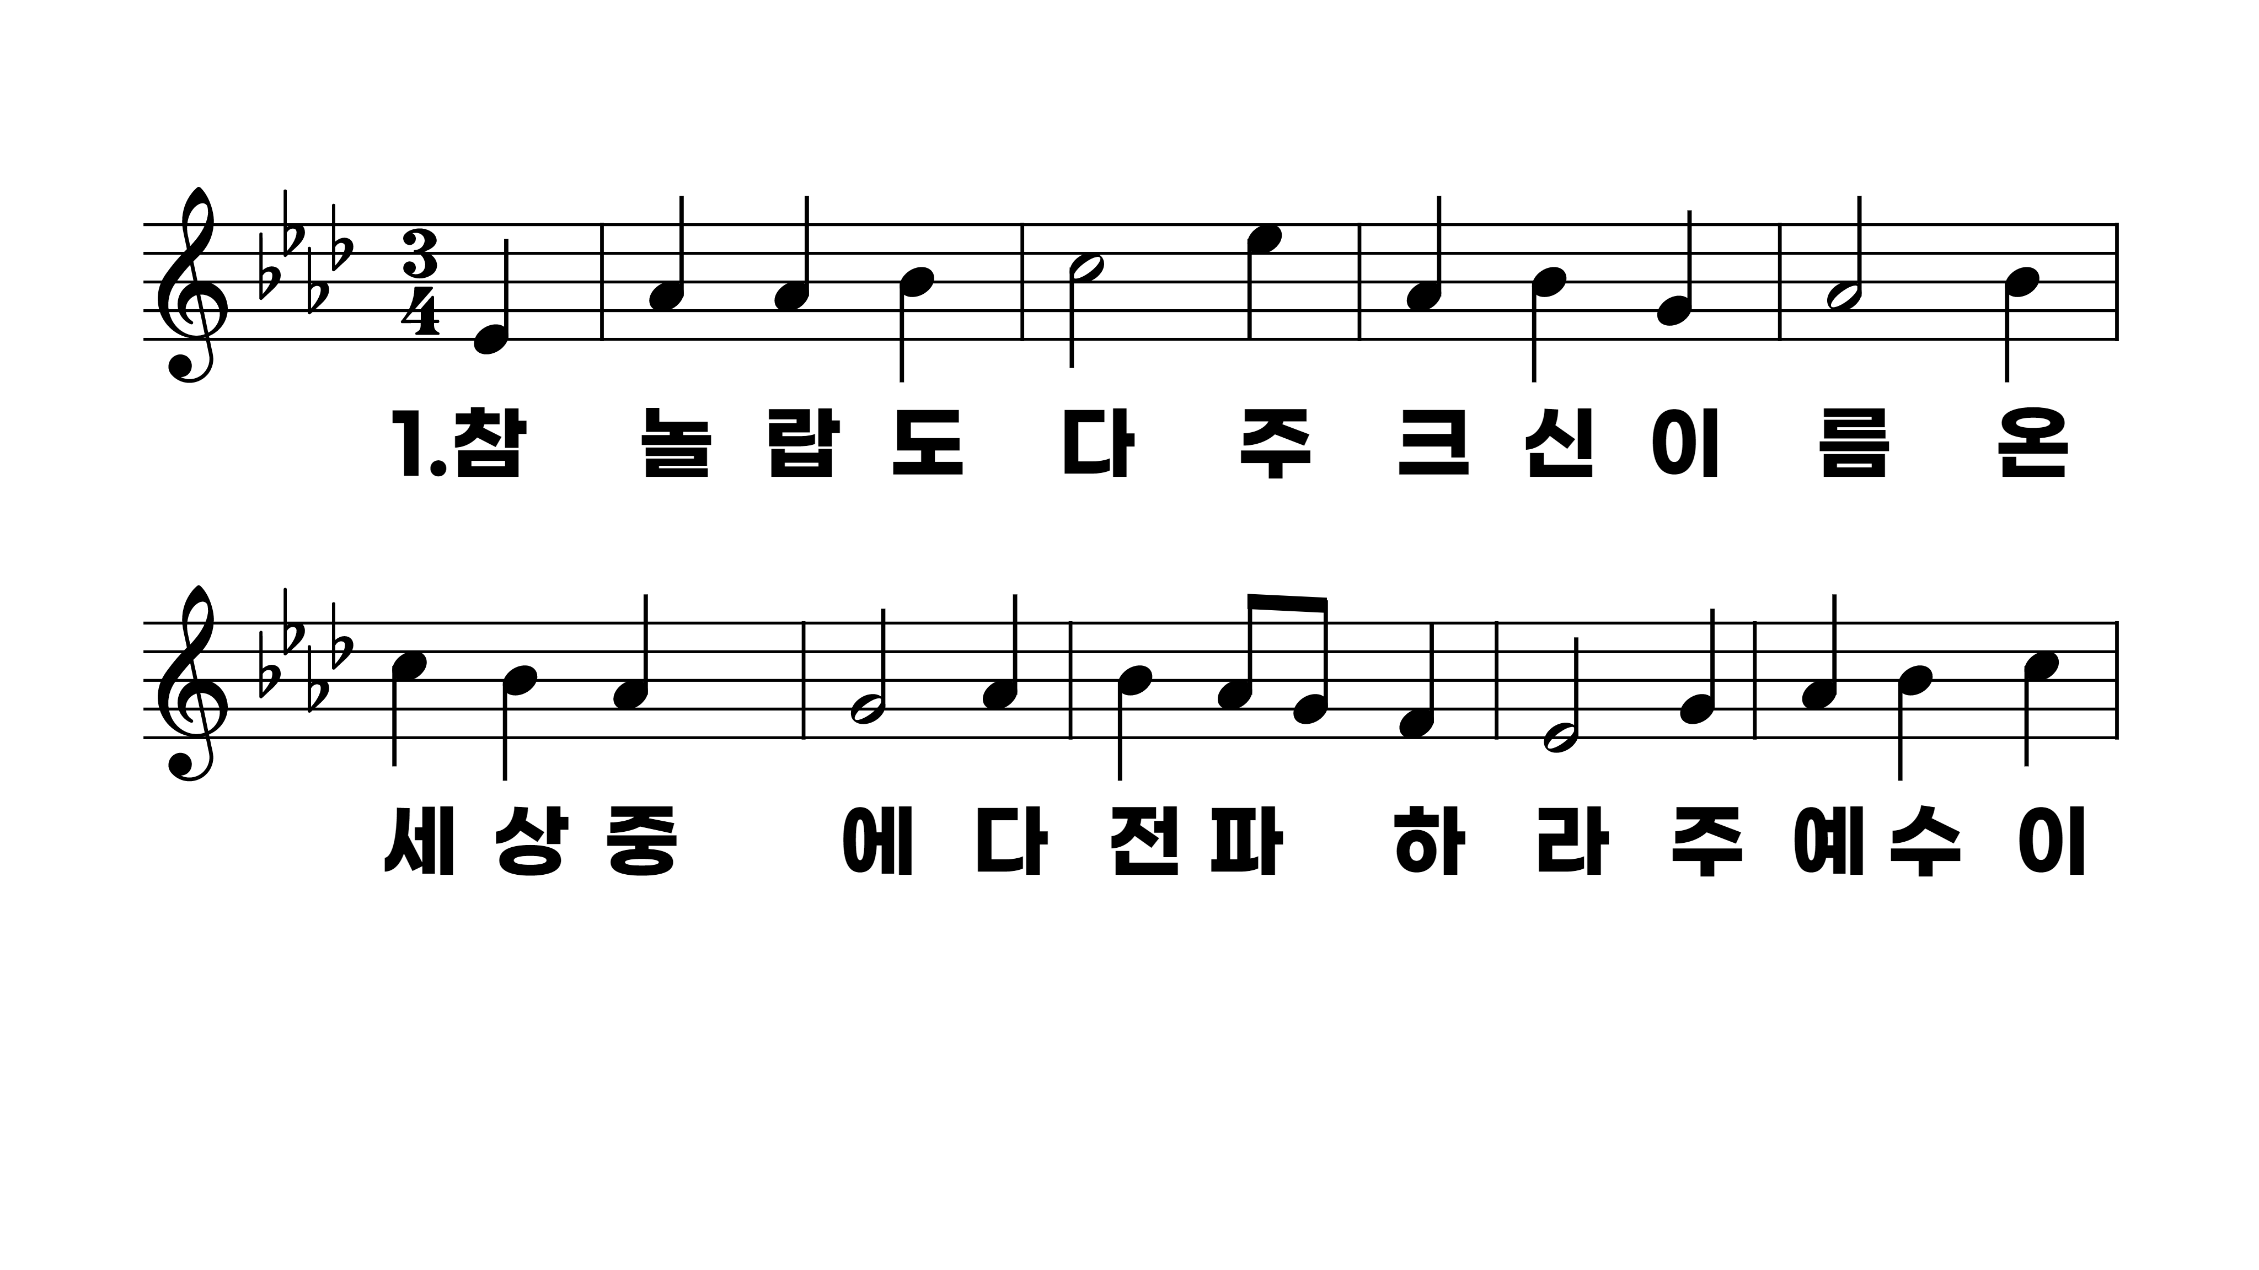
34장 참 놀랍도다 주 크신 이름
1.참놀랍도다
2.주능력으로
3.저보좌위에
4.주하나님께

Slide 3
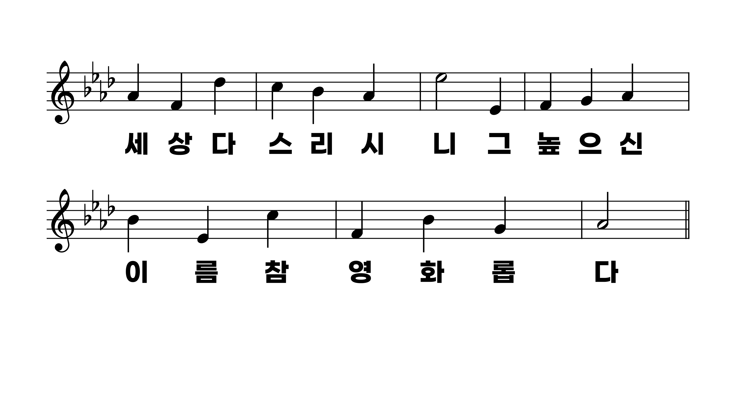
34장 참 놀랍도다 주 크신 이름
1.참놀랍도다
2.주능력으로
3.저보좌위에
4.주하나님께

Slide 4
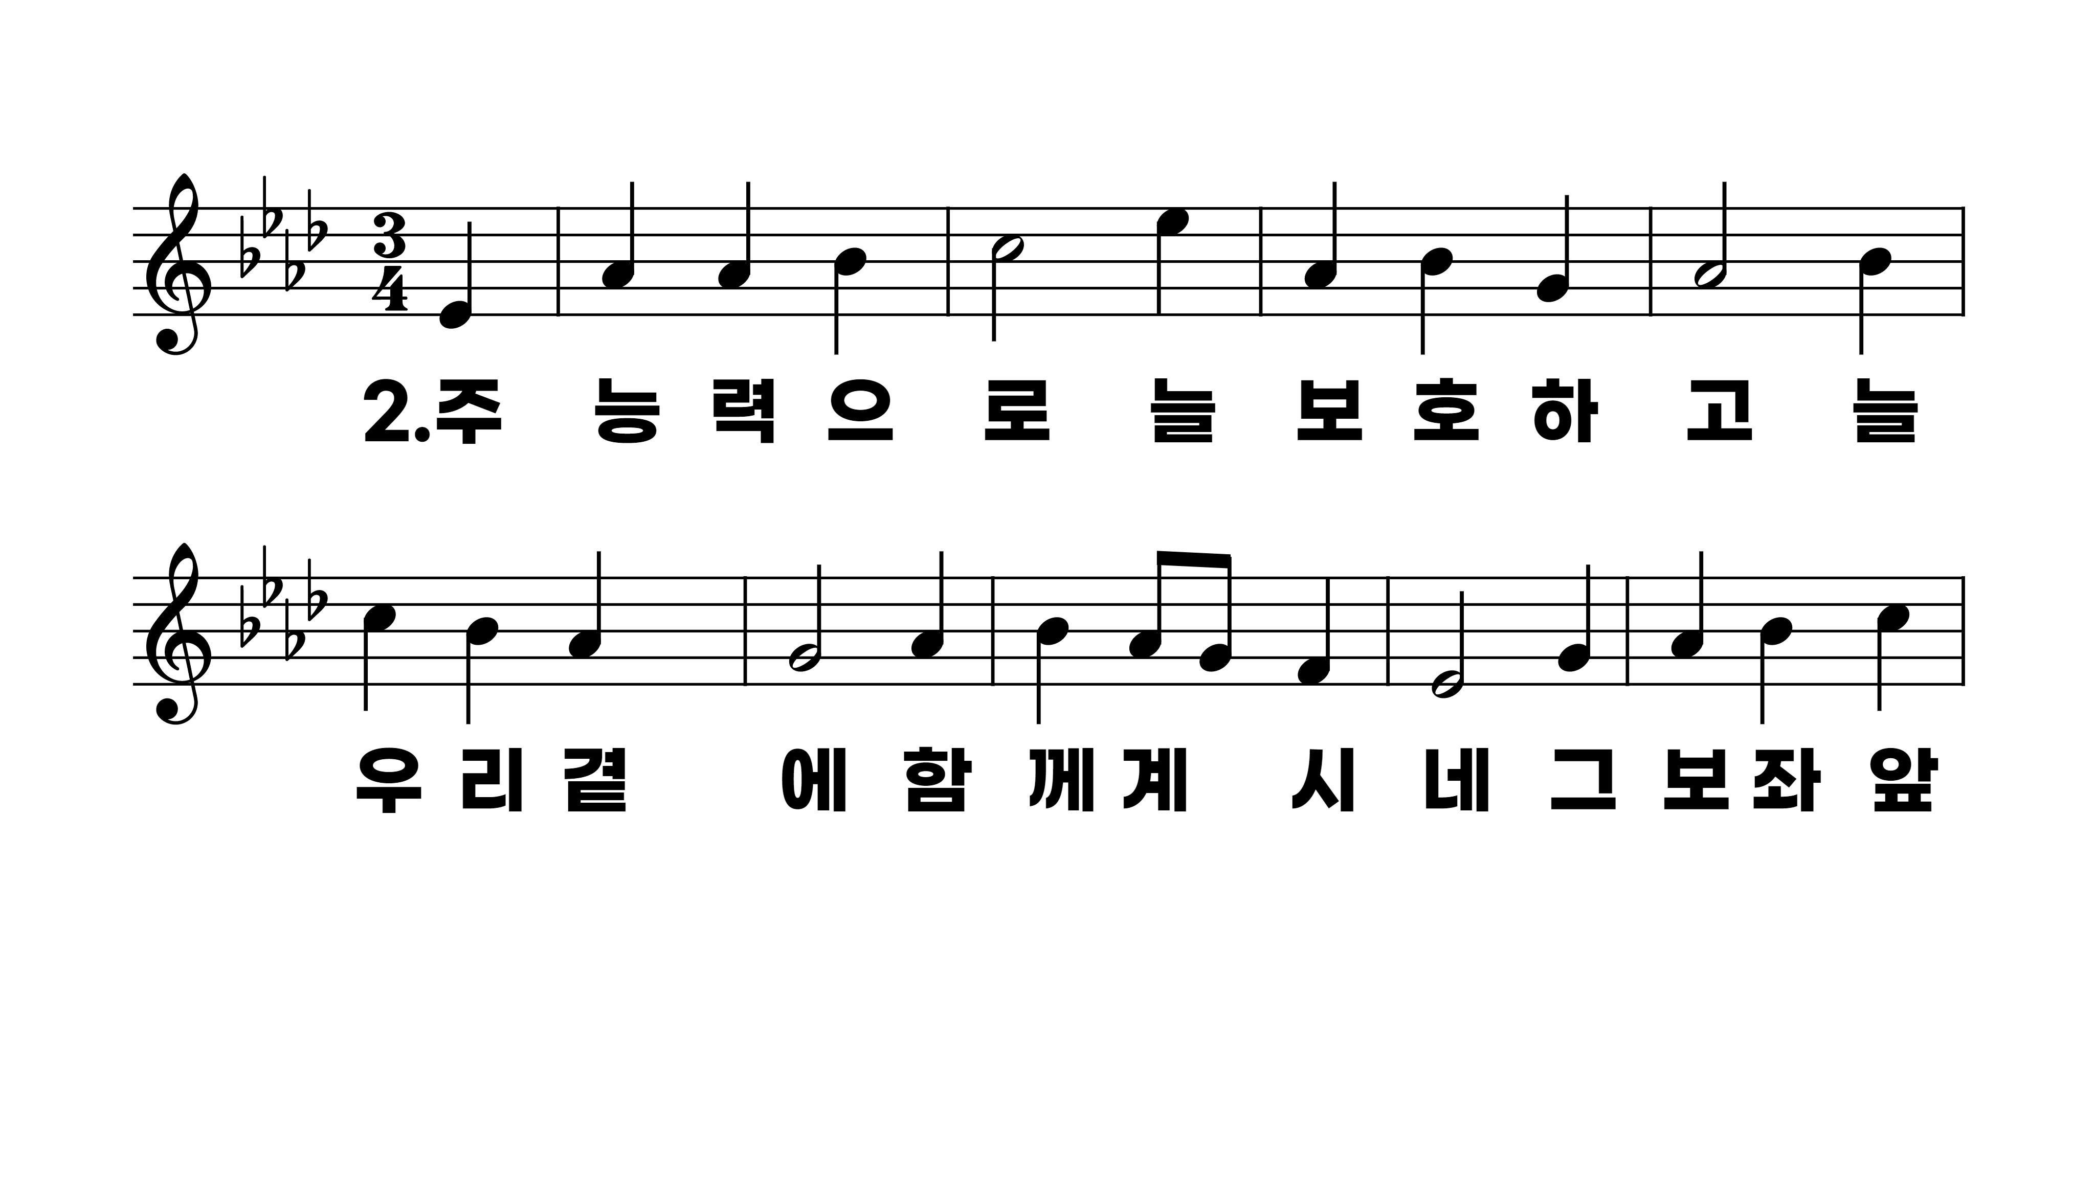
34장 참 놀랍도다 주 크신 이름
1.참놀랍도다
2.주능력으로
3.저보좌위에
4.주하나님께

Slide 5
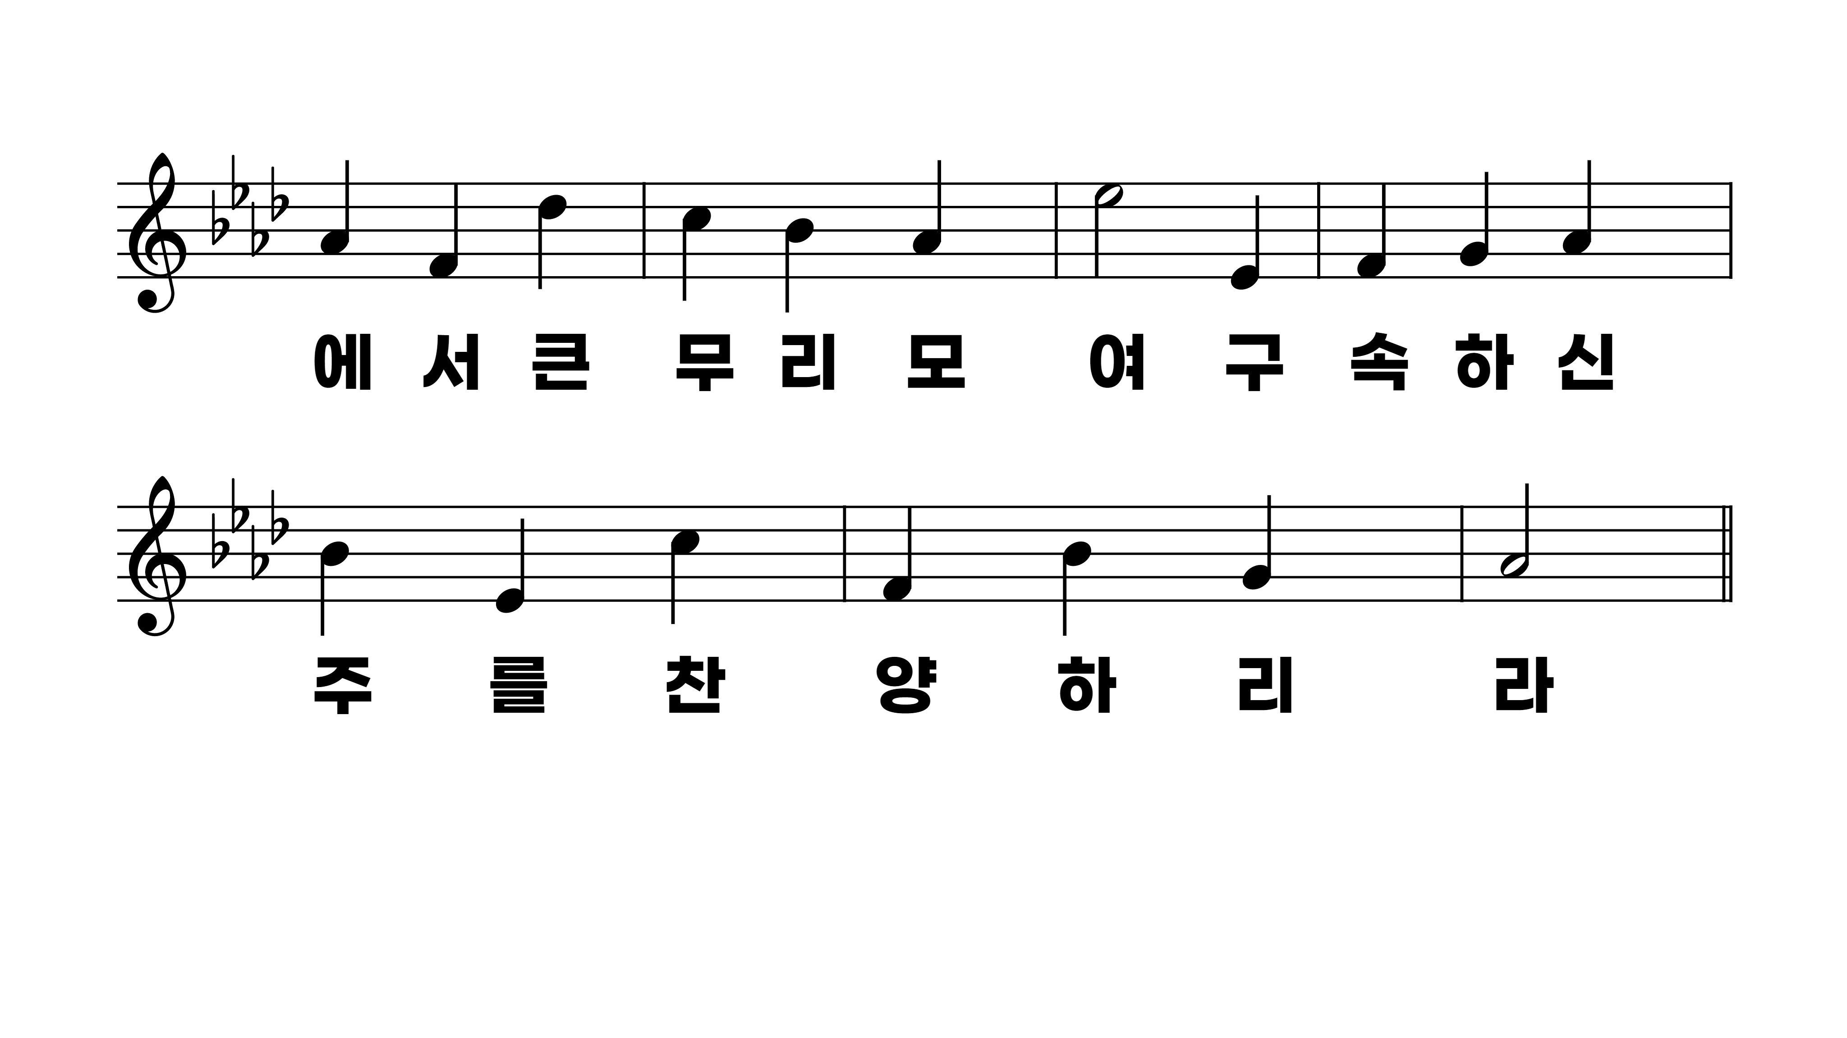
34장 참 놀랍도다 주 크신 이름
1.참놀랍도다
2.주능력으로
3.저보좌위에
4.주하나님께

Slide 6
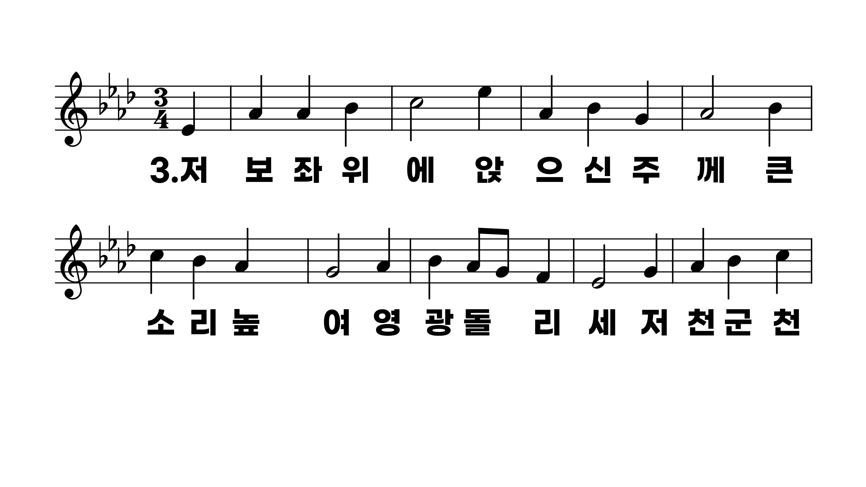
34장 참 놀랍도다 주 크신 이름
1.참놀랍도다
2.주능력으로
3.저보좌위에
4.주하나님께

Slide 7
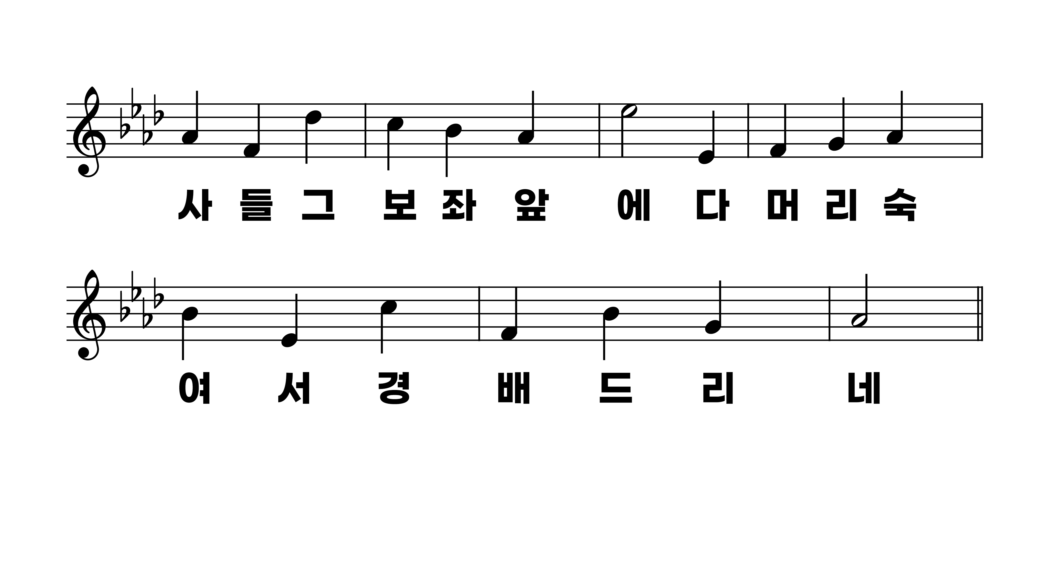
34장 참 놀랍도다 주 크신 이름
1.참놀랍도다
2.주능력으로
3.저보좌위에
4.주하나님께

Slide 8
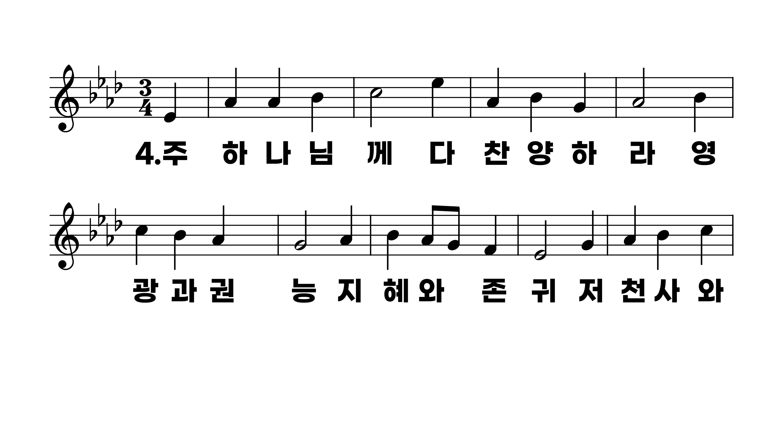
34장 참 놀랍도다 주 크신 이름
1.참놀랍도다
2.주능력으로
3.저보좌위에
4.주하나님께

Slide 9
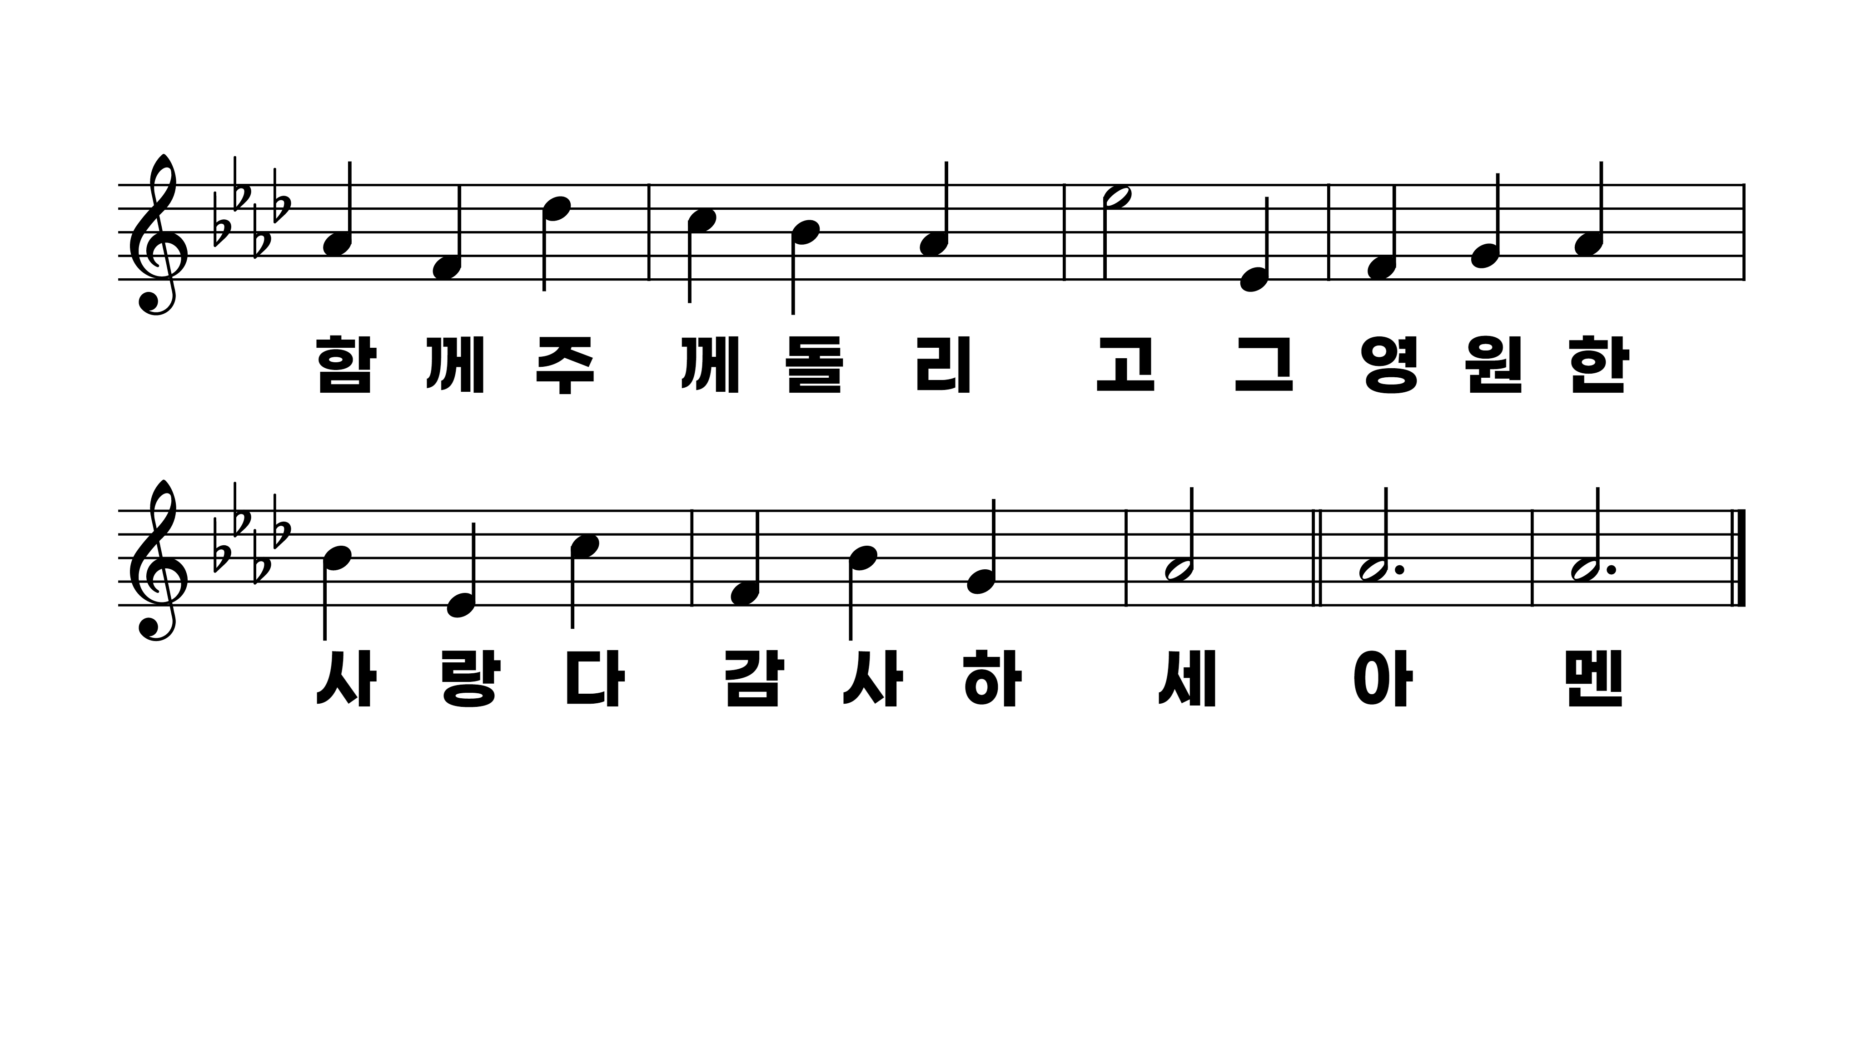
34장 참 놀랍도다 주 크신 이름
1.참놀랍도다
2.주능력으로
3.저보좌위에
4.주하나님께

